Slide 1
Η μεγάλη οικονομική κρίση του 2007-9 και η προεδρία Ομπάμα
Καθηγητής Χαράλαμπος Παπασωτηρίου

Slide 2
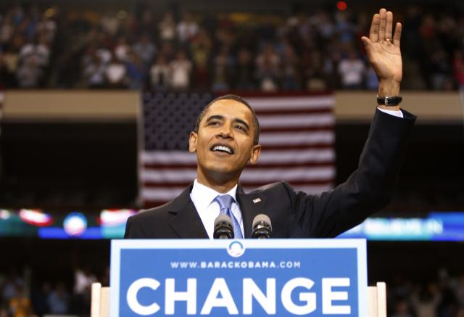
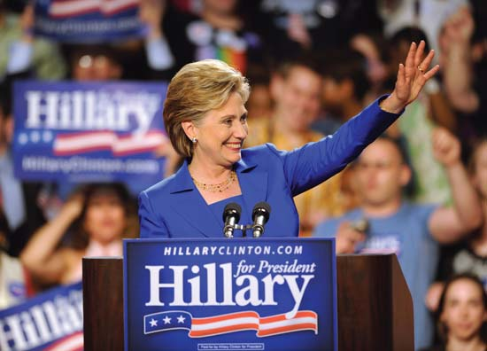
Εκλογές 2008
Δημοκρατικοί
Barack Obama v. Hillary Clinton

Slide 4
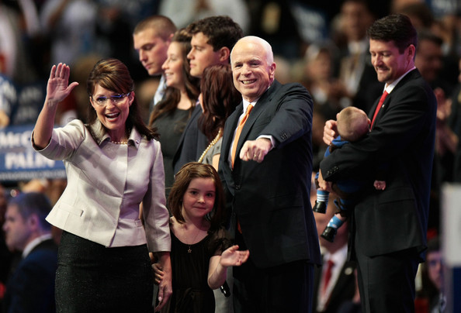
John McCain & Sarah Palin

Slide 5
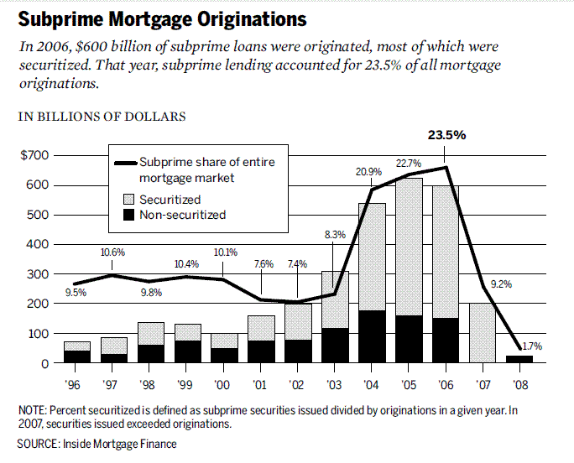
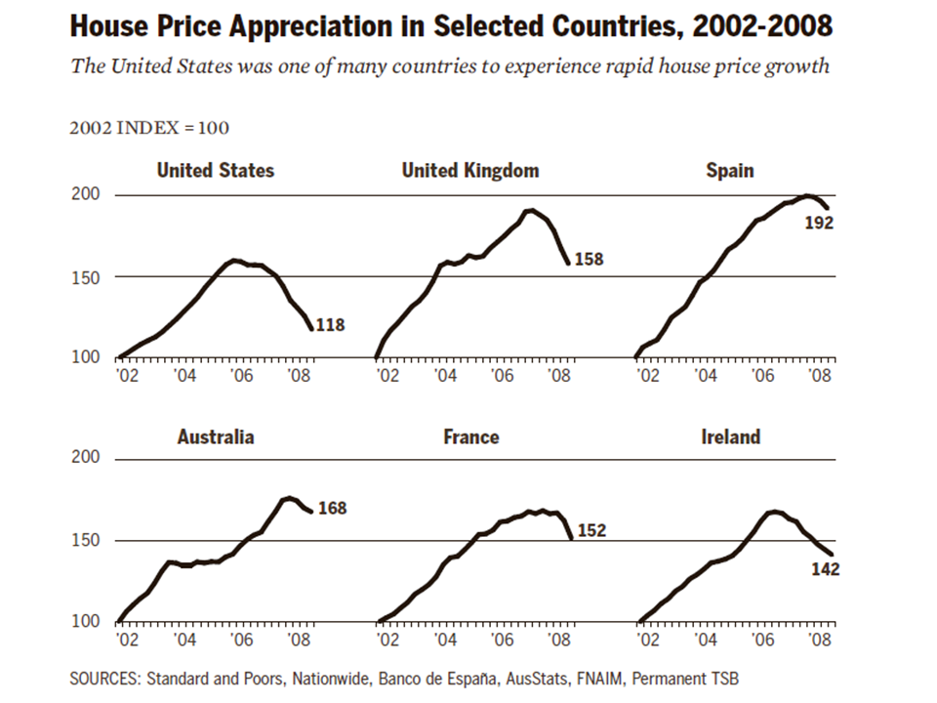
Οικονομική κρίση
Subprime mortgages
Πακετάρισμα για αποφυγή ρίσκου
Ύφεση 2007
Πτώση τιμών κτηματαγοράς

Slide 7
Τραπεζική κρίση, 2007-8
Τράπεζες – είχαν επενδύσει σε πακέτα («securities») κτηματικών δανείων
Μάρτιος 2008 – Bear Sterns
Δάνειο $25 δισεκατομμυρίων από Federal Reserve
Η Bear Sterns εξαγοράσθηκε από την JP Morgan Chase
Σεπτέμβριος 2008 – χρεωκοπία της Lehman Brothers
Μία από τις πέντε μεγαλύτερες investment banks της Wall Street
Οι τράπεζες σταματούν να δανείζουν είτε μεταξύ τους είτε στις επιχειρήσεις
Από φόβο έλλειψης ρευστότητας λόγω απόσυρσης καταθέσεων

Slide 8
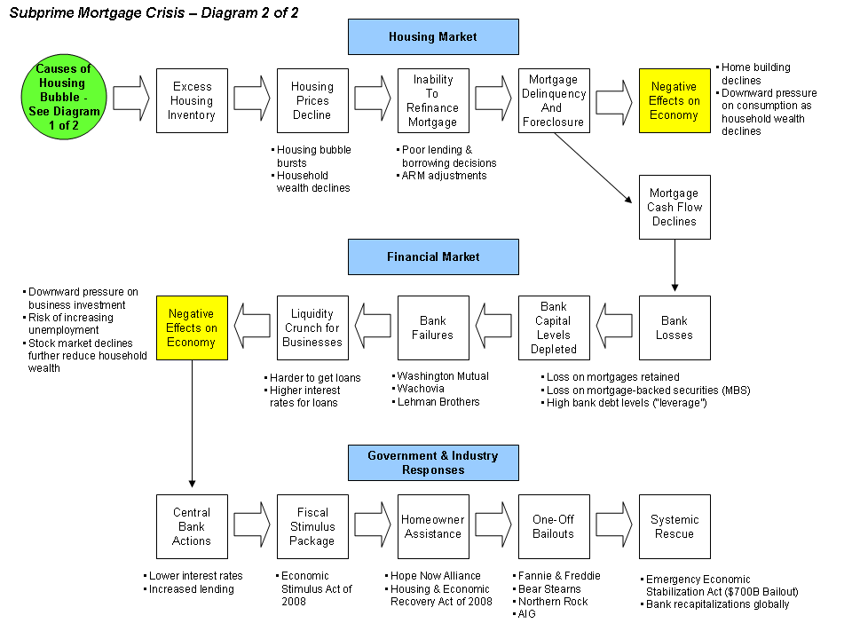

Slide 9
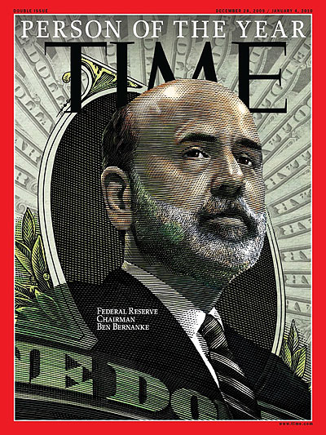
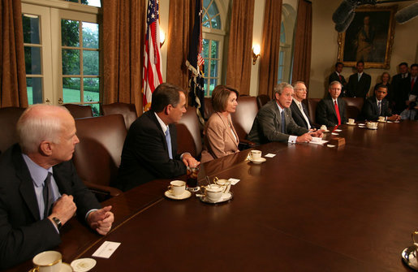
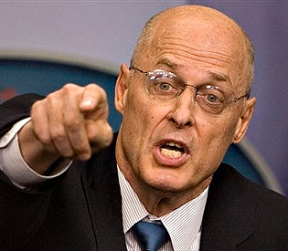
Πολιτική αντίδραση
Troubled Asset Relief Program (TARP)
$700 δισεκατομμύρια για διάσωση τραπεζών
Υπεγράφη από τον πρόεδρο Bush στις 3 Οκτωβρίου 2008
18 μόλις ημέρες μετά την χρεωκοπία της Lehman Brothers

Slide 10
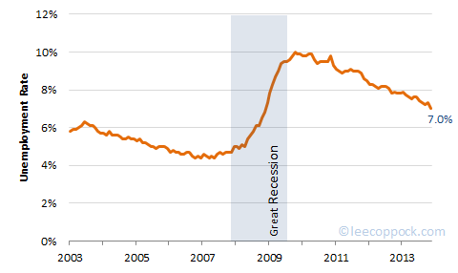
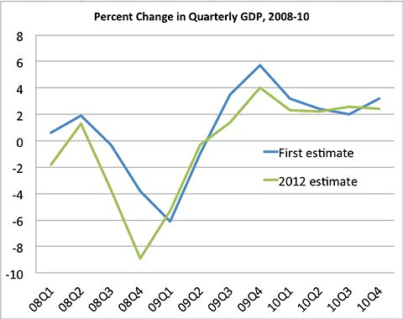
Η βαθύτερη οικονομική ύφεση στις ΗΠΑ μετά τη δεκαετία του 1930
Αιτία – έλλειψη ρευστότητας λόγω τραπεζικής κρίσης
Οι εταιρίες μείωσαν απότομα την παραγωγή και το προσωπικό τους
Οι πωλήσεις ξεπέρασαν την παραγωγή
Πωλούνταν τα αποθηκευμένα προϊόντα (selling inventory)

Slide 11
Εκλογές 2008

Slide 12
Obama – 52,9% της λαϊκής ψήφου

Slide 13
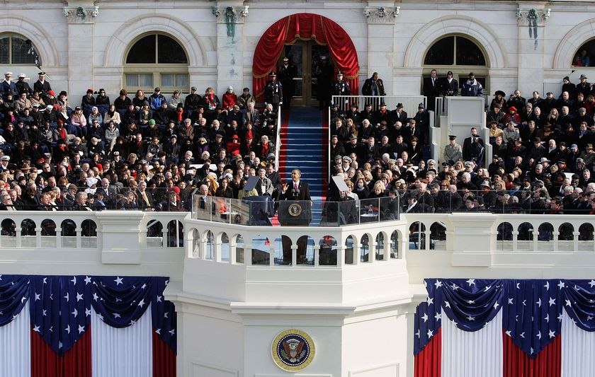
Κυβέρνηση Ομπάμα
“Team of rivals”
Hillary Clinton – Secretary of State
Οικονομικό επιτελείο:
Tim Geithner – Treasury
Lawrence Summers
Paul Volcker
Robert Gates – υπουργός άμυνας

Slide 14
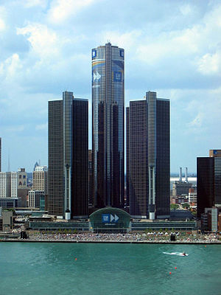
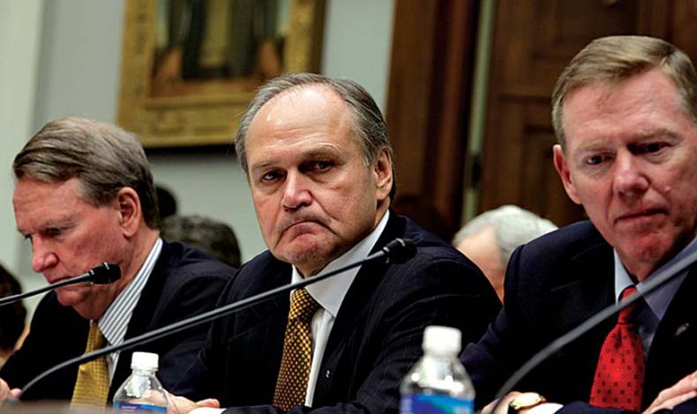
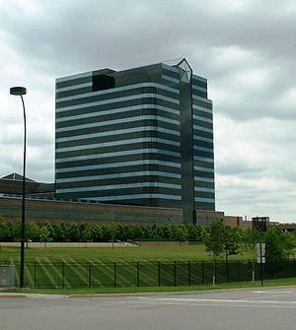
Οικονομική κρίση
Φεβρουάριος 2009 - Πακέτο τόνωσης της οικονομίας
$787 δισεκατομμύρια
Μείγμα αύξησης ομοσπονδιακών δαπανών και μείωσης φόρων
Υπερψηφίσθηκε μόνο από λίγους ρεπουμπλικανούς στο Κογκρέσο
Νομισματική πολιτική – Quantitative easing
Ιούνιος 2009 – διάσωση αυτοκινητοβιομηχανιών GM & Chrysler - $59 δισ.

Slide 15
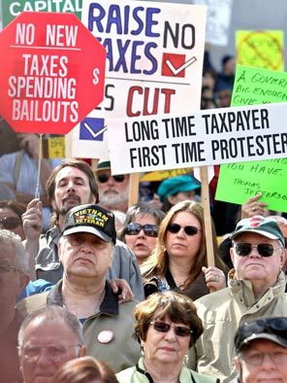
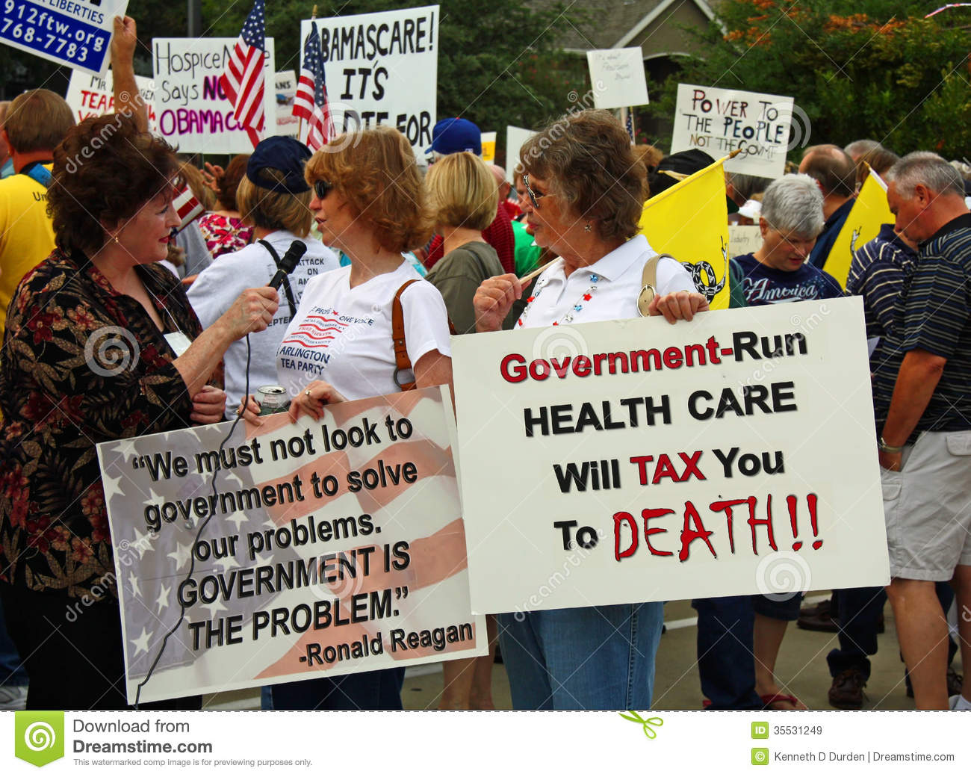
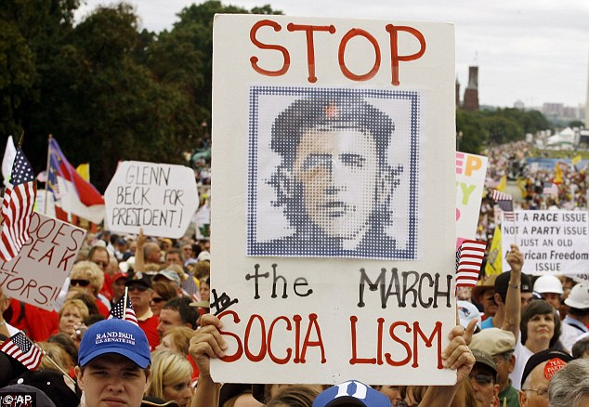
Νομοσχέδιο για την υγεία
Κατατέθηκε την άνοιξη του 2009
Δεν πέρασε πριν τις καλοκαιρινές διακοπές του Αυγούστου
Άνοιξη 2009 – εμφάνιση του tea party

Slide 16
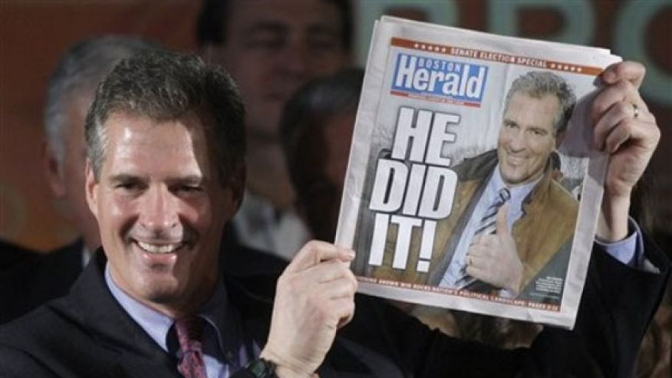
Μεταρρύθμιση υγείας
Θάνατος γερουσιαστή Edward Kennedy
Επαναληπτικές εκλογές για έδρα του στη Massachusetts
Νίκη ρεπουμπλικανού Scott Brown τον Ιανουάριο 2010
Για πρώτη φορά ρεπουμπλικανός γερουσιαστής από Massachusetts μετά το 1972
Ρεπουμπλικανοί – 41 γερουσιαστές
Ικανότητα filibuster

Slide 17
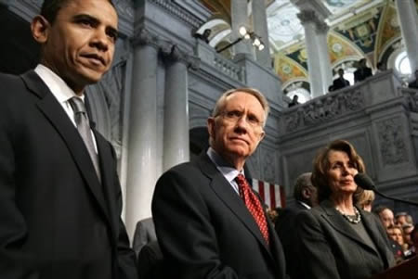
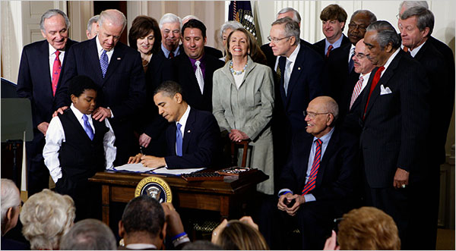
Affordable Care Act (ACA) or "ObamaCare"
Για να μην χρειαστεί να περάσει το νομοσχέδιο ξανά από τη Γερουσία, έπρεπε η δική της εκδοχή να περάσει χωρίς τροποποιήσεις στη Βουλή

Slide 18
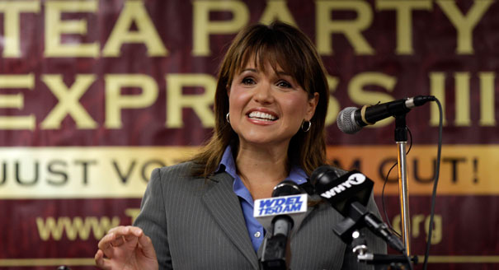
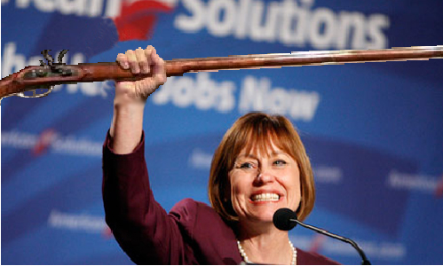
Ενδιάμεσες εκλογές Κογκρέσου, 2010
Tea party – προκριματικές ρεπουμπλικανών
υποστήριξε υποψηφίους ενάντια στο κομματικό κατεστημένο
Κάποιοι αποδείχθηκαν αδύναμες υποψηφιότητες στις γενικές εκλογές
Π.χ. Nevada – Sharron Angle
Delaware – Christine O’Donnell

Slide 19
Εκλογές 2010
Βουλή των Αντιπροσώπων – οι ρεπουμπλικανοί κέρδισαν 63 έδρες
Απέκτησαν τον έλεγχο του σώματος
Γερουσία – οι ρεπουμπλικανοί κέρδισαν 6 έδρες
47 έδρες
Κυβερνήτες – 29 ρεπουμπλικανοί
Κρίσιμο έτος λόγω απογραφής και επαναχάραξης εκλογικών περιφερειών
Νίκη ρεπουμπλικανών
Λόγω ασυνήθιστα υψηλής προσέλευσης στις κάλπες

Slide 20
Βουλή των Αντιπροσώπων – καφέ: οι έδρες που άλλαξαν υπέρ των ρεπουμπλικανών

Slide 21
Gerrymandering

Slide 22
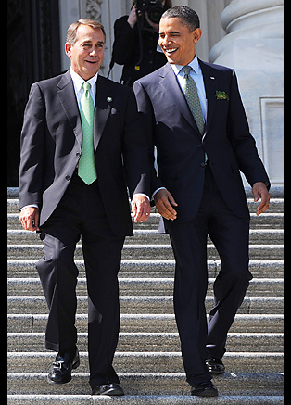
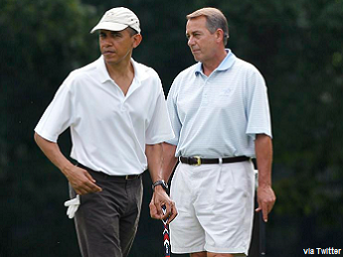
2011-2012 - gridlock
Republicans in Congress
Establishment v. tea party

Slide 23
Μάιος 2011 – Οσάμα μπιν Λάντεν

Slide 24
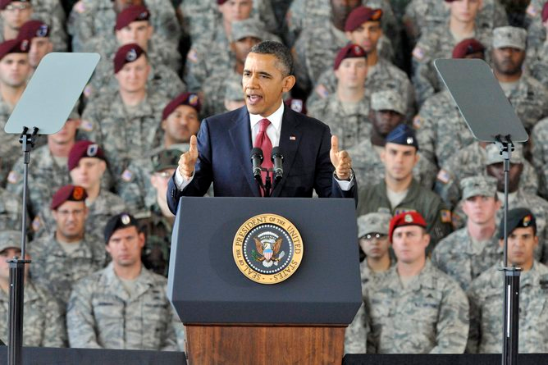
Απόσυρση ΗΠΑ από Ιράκ

Slide 25
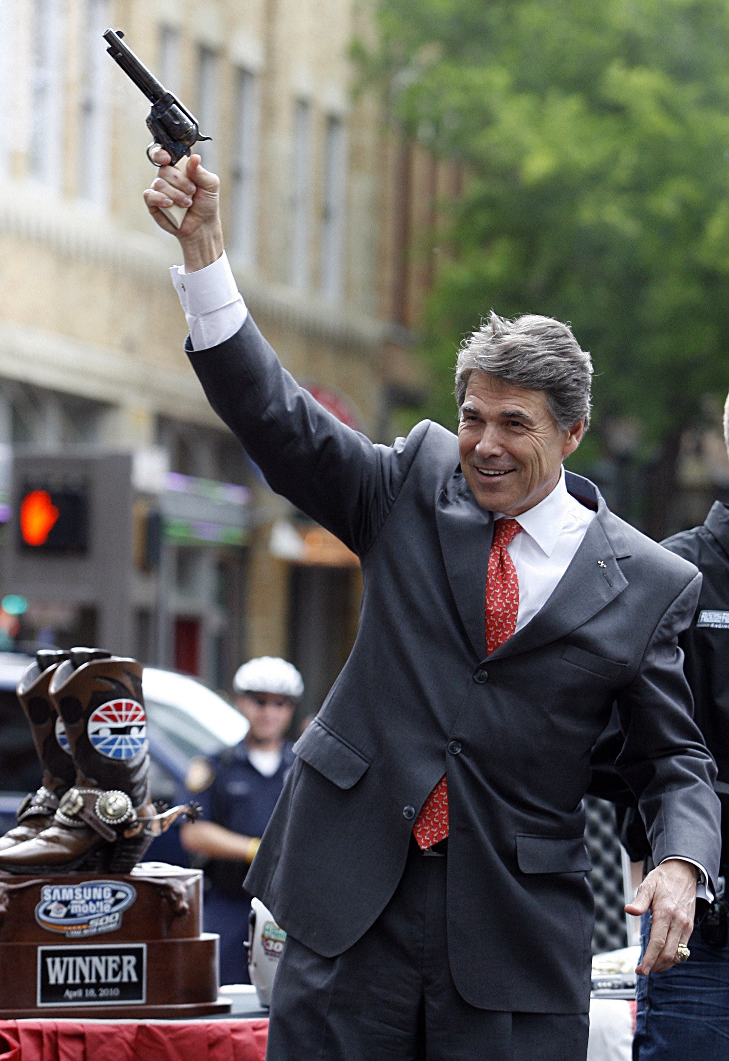
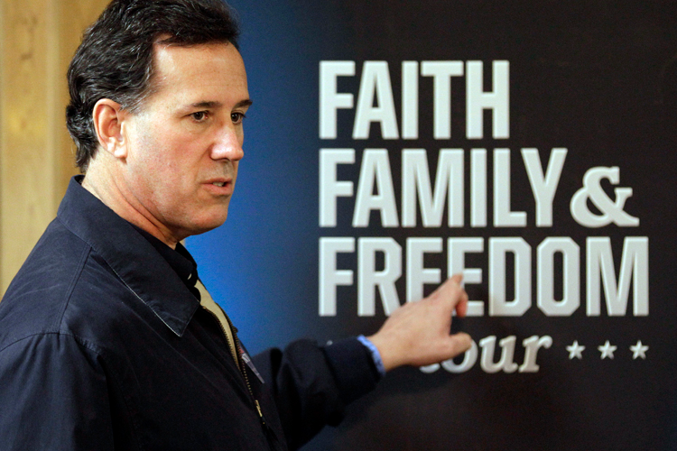
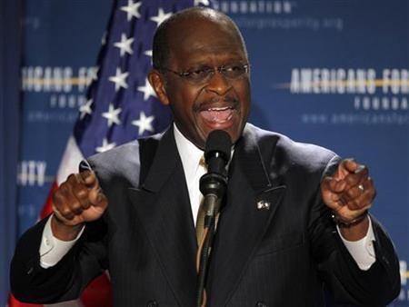
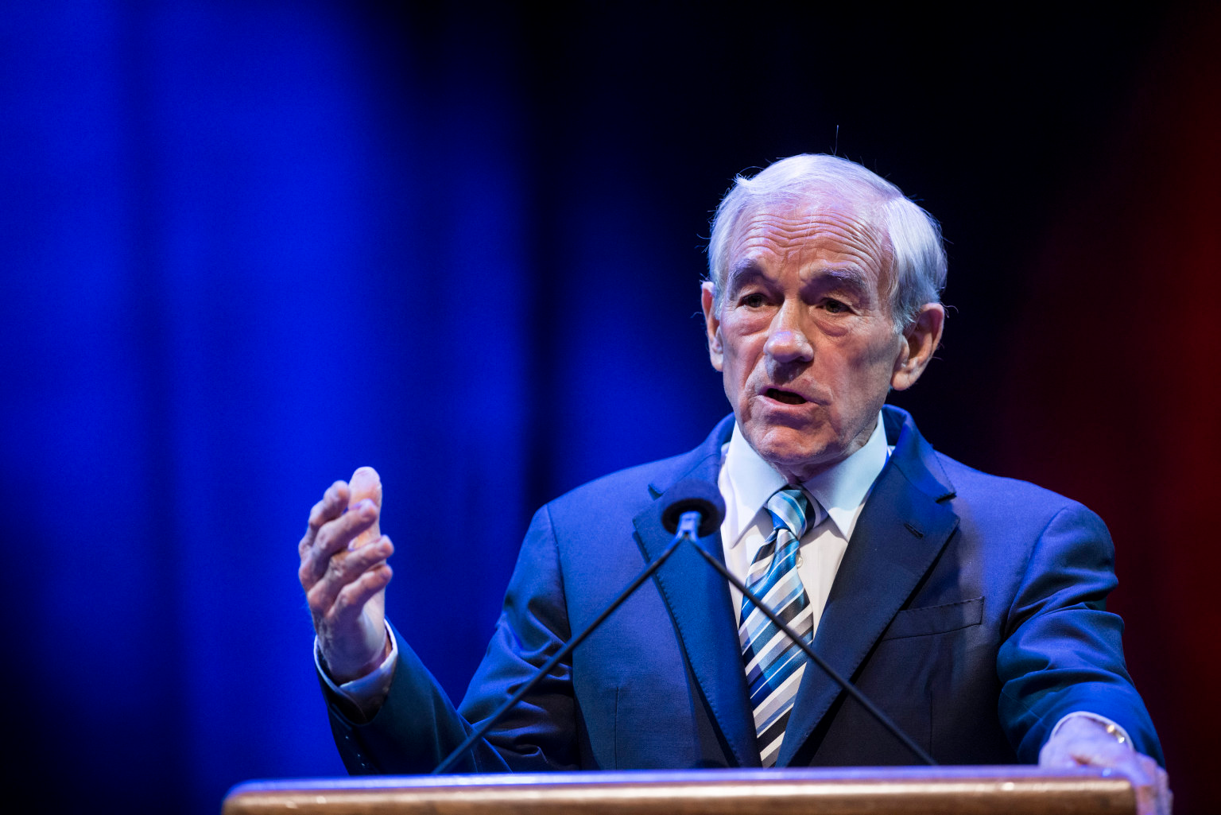
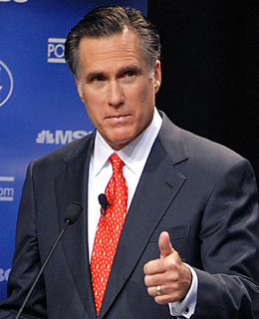
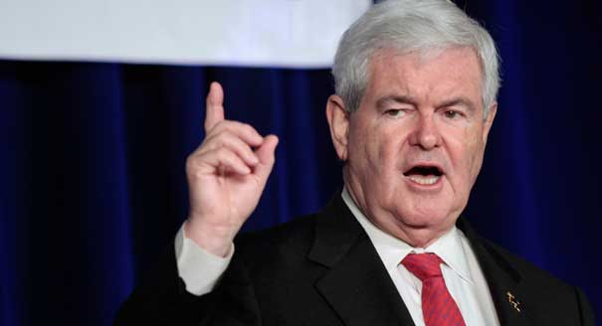
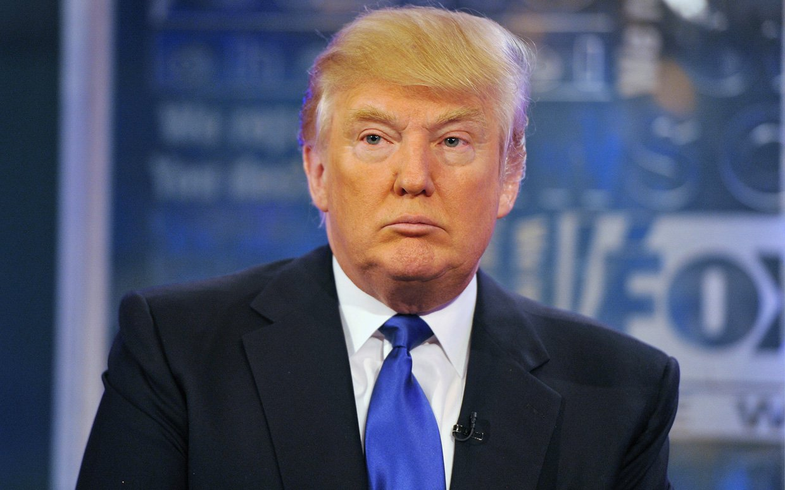
Ρεπουμπλικανοί – 2011-2
Κεντρώος Mitt Romney v. σειρά δεξιότερων υποψηφίων

Slide 26
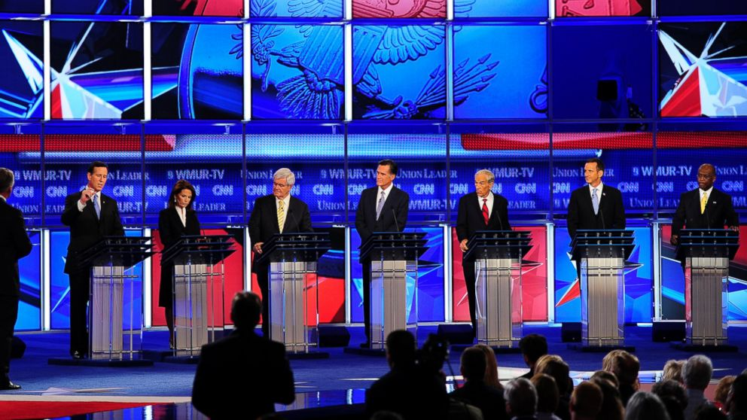

Slide 27
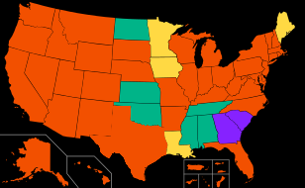
Romney πορτοκαλί, Ron Paul κίτρινο, Rick Santorum πράσινο, Newt Gingrich μοβ

Slide 28
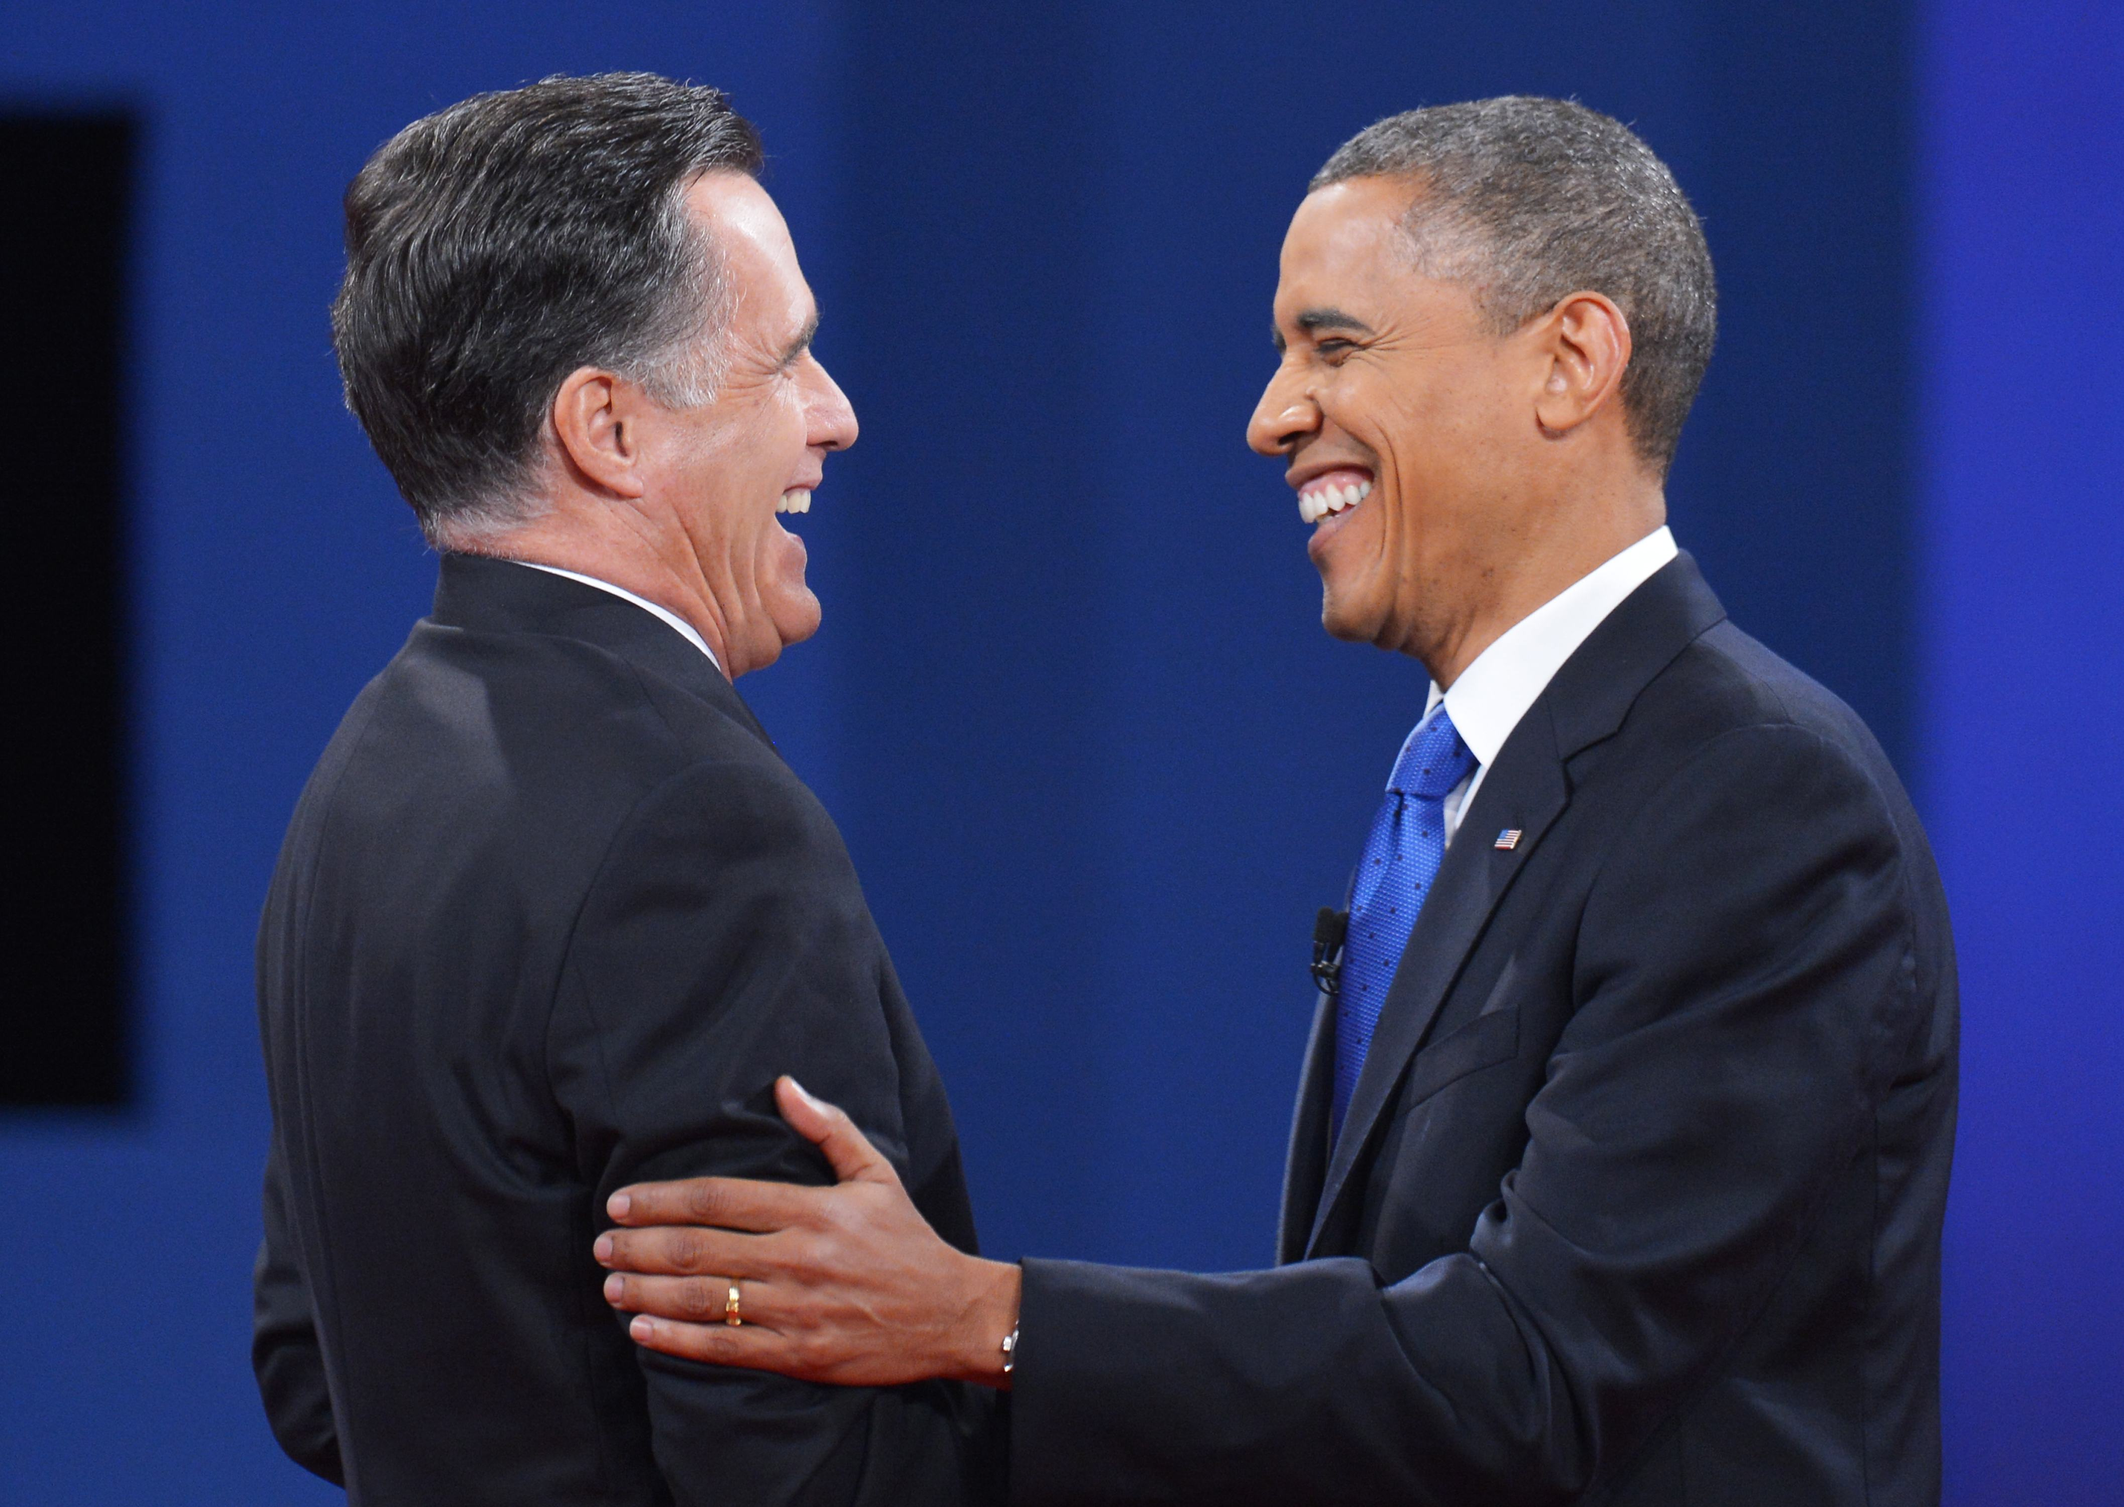
Εκλογές 2012

Slide 30
Εξωτερική πολιτική
Pivot to Asia
Αραβική άνοιξη: Αίγυπτος. Ληβύη, Συρία, Ιράκ
Ιράν
Ουκρανία -Ρωσία

Slide 31
Ενδιάμεσες εκλογές, Νοέμβριος 2014
Οι ρεπουμπλικανοί πήραν τη Γερουσία και διατήρησαν τη Βουλή των Αντιπροσώπων
Το tea party είχε φθίνουσα επιρροή
Εξαίρεση – ήττα Eric Cantor στις προκριματικές

Slide 32
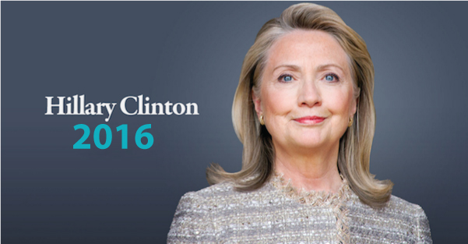
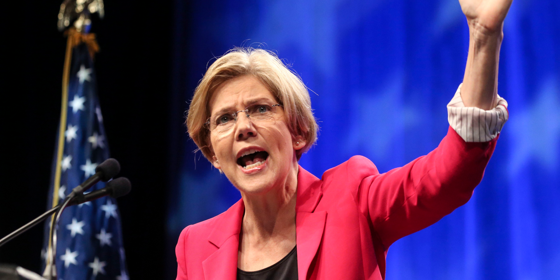
Εσωκομματικές αναμετρήσεις
Δημοκρατικοί
Hillary Clinton – μακράν η δημοφιλέστερη
Elizabeth Warren – η επιλογή της αριστερής πτέρυγας του κόμματος

Slide 33
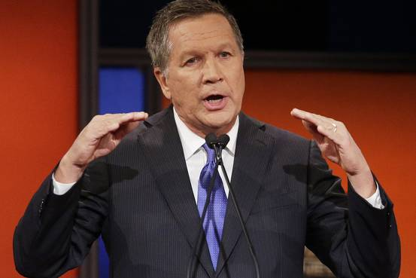
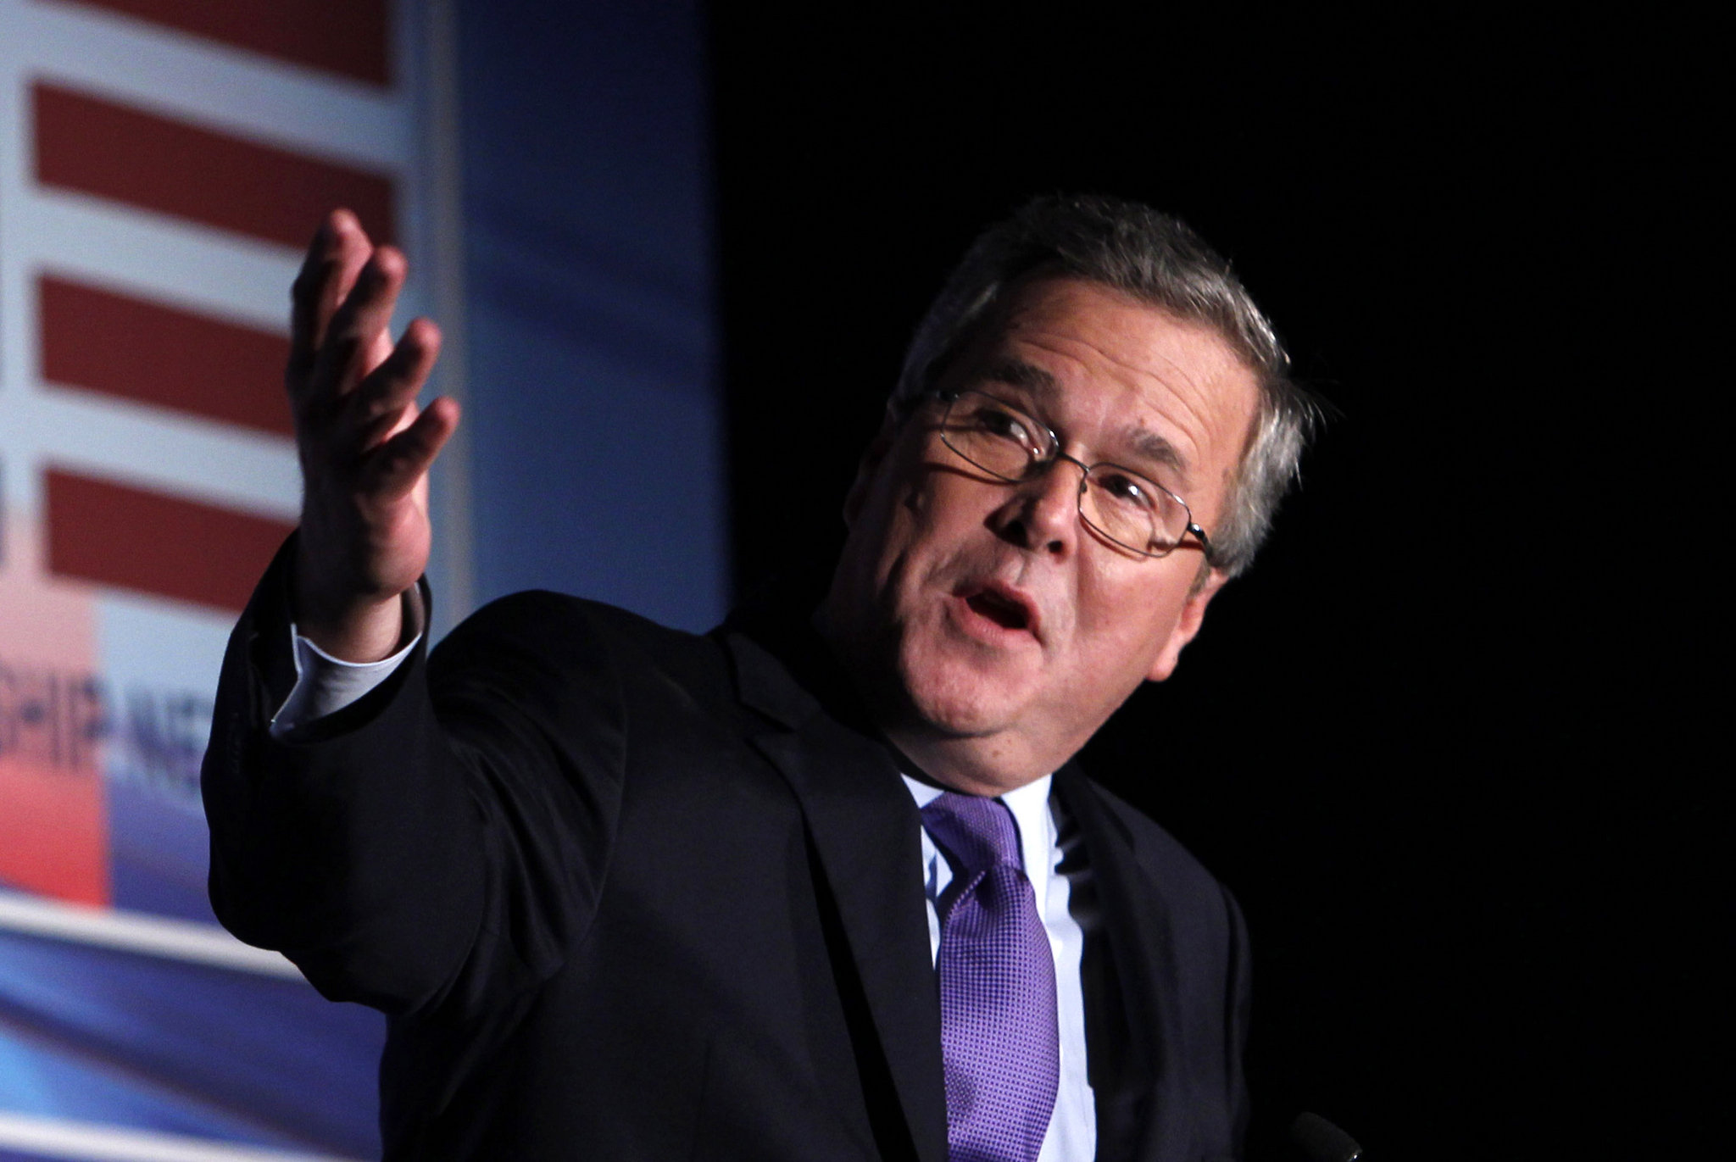
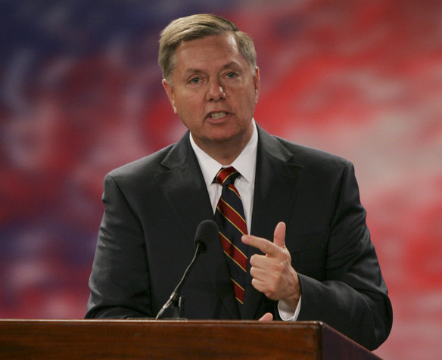
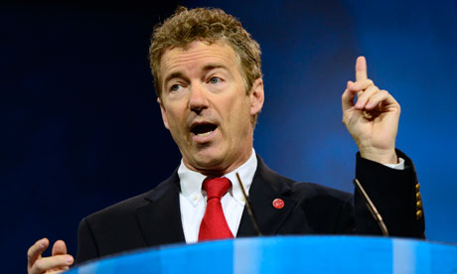
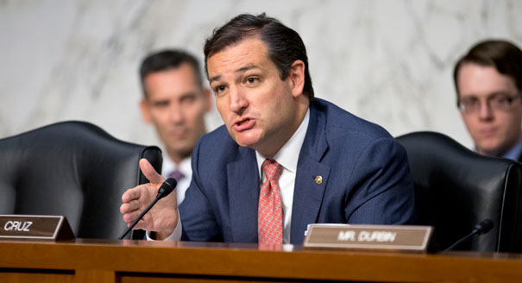
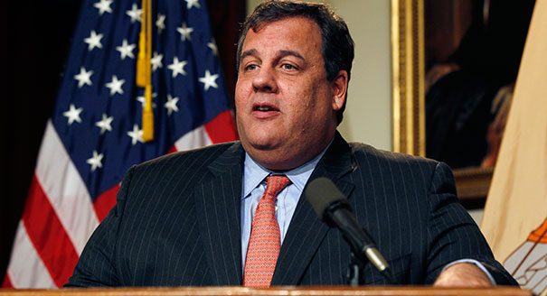
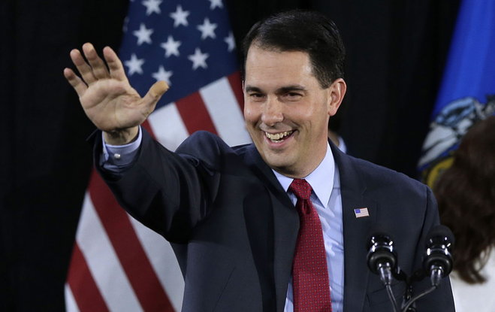
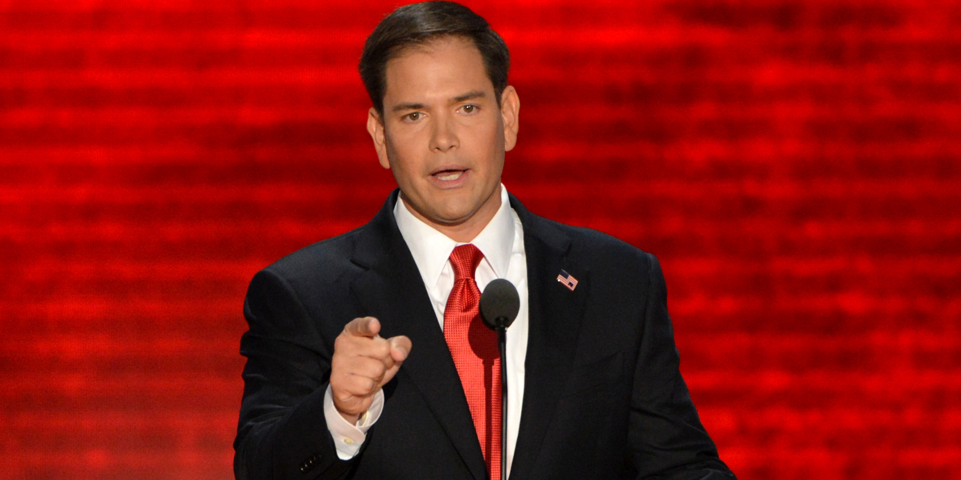
Εσωκομματικές αναμετρήσεις
Ρεπουμπλικανοί
Δεξιό κατεστημένο – Marco Rubio, Scot Walker
Δεξιά εξέγερση – Ted Cruz
Κεντρώο κατεστημένο – Jeb Bush, Chris Christie, John Kasich
Libertarian – Rand Paul
Ιέρακες εξωτερικής πολιτικής - Lindsey Graham

Slide 34
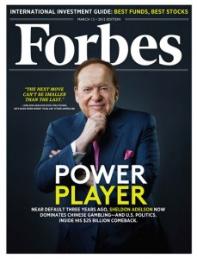
Οι αδελφοί Koch Sheldon Adelson

Slide 35
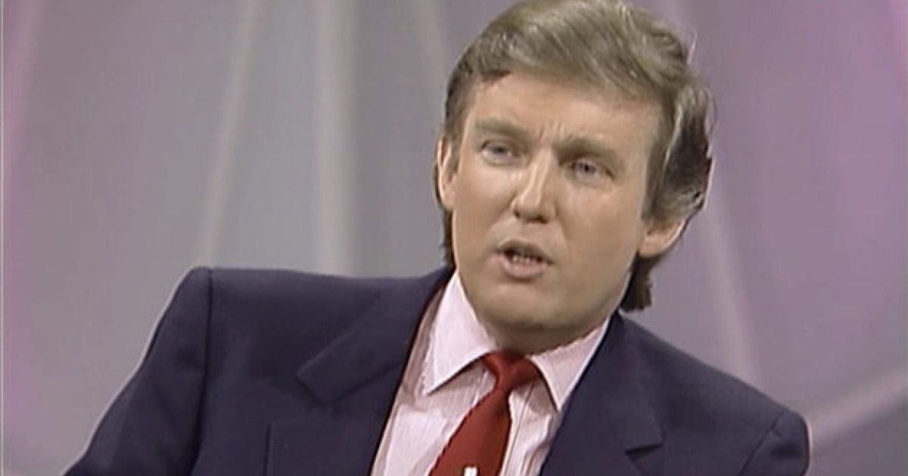
Απρόβλεπτος παράγοντας – Donald J. Trump
Δεκαετίες 1970 και 1980 – Manhattan playboy
Κατασκευές – Πχ Trump Tower

Slide 36
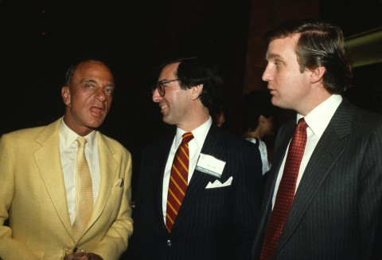
Donald J. Trump
1970s and 1980s- Manhattan playboy – constructions
Roy Cohn

Slide 38
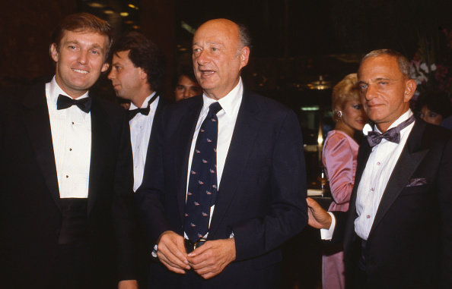

Slide 40
Απρόβλεπτος παράγοντας – Donald J. Trump
Επιτυχημένος συγγραφέας

Slide 41
Απρόβλεπτος παράγοντας – Donald J. Trump
Reality TV – The Apprentice

Slide 43
2011 White House correspondents dinner

Slide 44
Προετοιμασία – 2011-2015
Τζακσονικά μηνύματα
Ενάντια στον χαμιλτονισμό – προστατευτισμός και εκδίωξη λαθρομεταναστών
Απευθύνεται στα θύματα της παγκοσμιοποίησης
Ενάντια στον ουιλσονισμό
Όχι ιδεολογικές σταυροφορίες
Ενάντια στον τζεφερσονισμό
Σκληρή στάση ενάντια σε υπαρκτές απειλές – ακόμα και βασανιστήρια συγγενών των ηγετικών στελεχών του «ισλαμικού κράτους»
Στελέχη των αμερικανικών δυνάμεων εγείρουν θέματα συνταγματικότητας διαταγών

Slide 45
Προετοιμασία – 2011-2015
Απομάκρυνση από τη χριστιανική δεξιά
Τρεις γάμοι – η τωρινή σύζυγός του είναι μόλις τέσσερα χρόνια μεγαλύτερη από τον πρώτο γιό του
Planned Parenthood
Απομάκρυνση από τους δημοσιονομικούς συντηρητικούς
Ενάντια σε περικοπές κοινωνικών δαπανών
Δεξιός λαϊκισμός – κεκαλυμμένη απήχηση σε ρατσιστές
Αμφισβήτηση γέννησης Ομπάμα σε αμερικανικό έδαφος
Δεν αποκήρυξε την υποστήριξη του ρατσιστή David Duke (πρώην ΚΚΚ, ιδρυτής της National Association for the Advancement of White People)

Slide 46
Επικοινωνιακή στρατηγική του Trump, 2015
Εκμετάλλευση του στάτους του celebrity
Έμφαση στη δωρεάν δημοσιότητα
Συχνά ήταν πρώτο θέμα στις ειδήσεις
Δεν ξεκινούσε επιθέσεις ενάντια σε αντιπάλους του
Ήταν όμως πολύ αποτελεσματικός στις αντεπιθέσεις του
“Bush is low energy”
“Little Marco”
“Lyin’ Ted”
Επειδή οι αντίπαλοί του ήταν λιγότερο διάσημοι, ο Trump μπορούσε να επηρεάσει την εικόνα τους αρνητικά

Slide 47
Δημοκρατικοί
Hilary Clinton v. Bernie Sanders
Κέντρο έναντι αριστερής πτέρυγας
Sanders:
υπέρ δωρεάν δημόσιας πανεπιστημιακής παιδείας (πολιτειακά πανεπιστήμια)
Δεν επηρεάζει τα ιδιωτικά πανεπιστήμια
Υπέρ μεγαλύτερης αναδιανομής πλούτου
Υπέρ περισσότερης ομοσπονδιακής εποπτείας της Wall Street
Υπέρ του προστατευτισμού
Αυτοαποκαλείται δημοκρατικός σοσιαλιστής

Slide 49
Trump v H. Clinton
Η Clinton ήταν πιο κοντά στις παραδόσεις του Reagan όσον αφορά:
Ελεύθερο εμπόριο
Εξωτερική πολιτική πυγμής
Νομιμοποίηση λαθρομεταναστών
Ο Trump ήταν ο πρώτος υποψήφιος πρόεδρος των ρεπουμπλικανών που έχει απομακρυνθεί από την παράδοση του Reagan
Οι δύο υποψήφιοι είχαν τα υψηλότερα ποσοστά αρνητικών γνωμών στις δημοσκοπήσεων από όλους του υποψήφιους των τελευταίων τεσσάρων δεκαετιών

